Slide 1
○○○○○○○○○○の標準化
提案者名
【共同提案者がいる場合、共同提案者名】
※技術、標準化の内容を表す図、データ等を示してください。
【概要】
※標準化/標準化フィージビリティスタディ又はＪＩＳ開発又は想定する異業種連携等、各種標準化活動の概要
（どのような技術、評価方法等を標準化するのか、どのような調査を行うのか、どういう連携・継続的な標準化活動を行うのか）について、５行前後でご記載ください。
【技術等詳細及び社会的意義】
・・・による測定方法は、・・・することができる。従来の・・・を用いた方法と比較して、・・・のため有用である。
本技術は、・・・できる技術である。昨今、問題が顕在化してきている・・・などでの活用が期待できる。
※標準化（国際標準又はＪＩＳ）する技術、サービスまたは評価・測定方法に関して、どのような技術、方法等が必要なのかについてご記載ください。
もしくは提案する当該標準化活動の取り巻く状況をご記載く
ださい。
また、そうした技術/製品/サービス等の標準化によって、ど
のような社会/市場/産業課題を解決するのかについて記載し
てください。
【対象となる規格の分類（該当項目に○をつけてください。分類の詳細は参考をご覧ください。複数可。）】
※標準開発、ＪＩＳ開発を行う場合、回答ください。
１．基本規格 ２．用語規格 ３．試験方法規格
４．製品規格 ５．プロセス規格
【標準化する項目又は異業種連携等において実行する具体的な標準化活動】（案）
（１）・・・・の測定方法
（２）・・・・
（３）・・・・
（４）・・・・
（５）・・・・

Slide 2
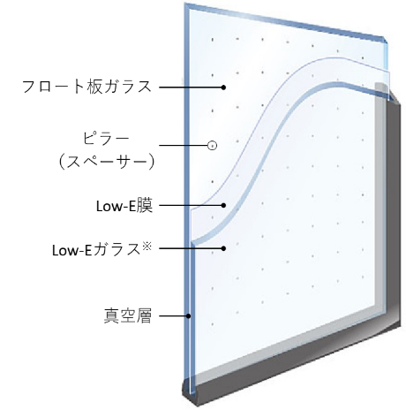
※作成例 提出時削除ください
真空ガラスに関するJIS開発
○○協会
真空ガラスの構造と特長
・どのような技術、評価方法等を標準化するのか
・どのような調査を行うのか
・どのような連携・継続的な標準化活動を行うのか
○２枚のガラス板に挟まれた空間を真空状態に減圧することで、熱を遮断
※究極の断熱性能を持つガラスと呼ばれる。
○窓ガラスの断熱性の向上に寄与し、建物内を快適な温度に保つことに、大きく貢献。
【概要】
日本企業が世界に先駆け製品化した真空ガラスの世界的な普及・拡大を目指し、日本はISO/TC160に真空ガラスの国際規格化を提案し、2018年に真空ガラスの品質（断熱性、耐候性など）を確保するための試験・検査方法を定めた国際規格（ISO 19916-1）が発行した。
今般、日本国内の顧客ニーズを踏まえて、その品質を確保するための試験・検査方法を、より詳細に盛り込んだJISを開発する。
【技術等詳細及び社会的意義】
この国際規格（ ISO 19916-1 ）は、真空ガラスに求められる性能（断熱性、耐候性など）を、その設計時の性能評価確認として実際の試験で確認するようなことを主目的とした内容となっている。
一方で、我が国の省エネ・住宅市場向けに広く普及していくためには、それぞれの顧客ニーズに合わせて、製造される真空ガラスが、満足のいく品質で数多く製造されることが確保される必要がある。また、こうした優れた真空ガラスが長期間使えるようにすることも必要となる。
そのため、断熱性、減圧の状態、耐候性などについて、その品質を確保するための試験・検査方法を、より詳細に盛り込んだJISを開発する。
真空ガラスが普及すれば窓ガラスの断熱性を高めることによって、建物内を快適な温度に保つことに大きく貢献できる。また、急激な温度差が引き起こすと言われている、ヒートショックの回避にもつながる。本JISにより真空ガラスの品質が確保され、その普及が促進されることで、夏は涼しく、冬は暖かい快適な居住環境を、省エネルギーを推進しながら実現することが期待される。
【対象となる規格の分類（該当項目に○をつけてください。分類の詳細は参考をご覧ください。複数可。）】
※標準開発、ＪＩＳ開発を行う場合、回答ください。
１．基本規格 ２．用語規格 ３．試験方法規格
４．製品規格 ５．プロセス規格
・標準化する技術、評価方法等を取り巻く状況
・標準化する技術、評価方法等に関して、
どのような技術、方法等が必要なのか
【標準化する項目又は異業種連携等において実行する具体的な標準化活動】（案）
（１）断熱性、減圧の状態、耐候性の測定方法
等
※本JISについての公表資料を基に、例示として、経産省作成。
（出典）https://www.meti.go.jp/press/2021/01/20220120004/20220120004-2.pdf
・その技術、評価方法等の標準化によって、
どのような社会/市場/産業課題を解決するのか

